Slide 1
Form Tags & Databinding

Slide 2

Nội dung
Giới thiệu databinding
Databinding đơn giản
Form tags
Hiển thị và buộc dữ liệu cho các List Control
ComboBox
ListBox
Nhóm CheckBox
Nhóm Radio

Slide 3
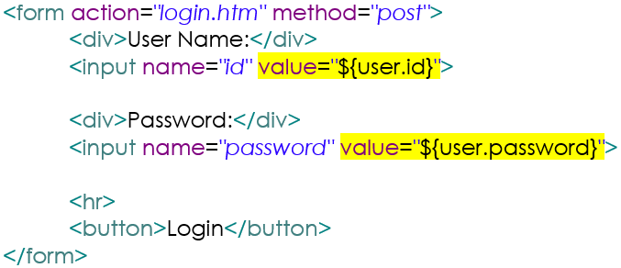
Databinding là gì?
Databinding là sự kết nối dữ liệu của bean trong model đến các thành phần giao diện
Khi thay đổi dữ liệu trong bean thì dữ liệu trên các thành phần giao diện cũng thay đổi theo.
Phương pháp thông thường

Slide 4
Hiển thị dữ liệu lên form
Hạn chế đối với hiển thị dữ liệu thống thường
Đỗ dữ liệu và chọn các mục trên các List Control
Combox
Listbox
Radiobuttons
Checkboxes
Rõ rang bạn cần phải sử dụng các vòng lặp để sinh các list control trên => phức tạp khi viết mã
Kiểm và thông báo lỗi

Slide 5
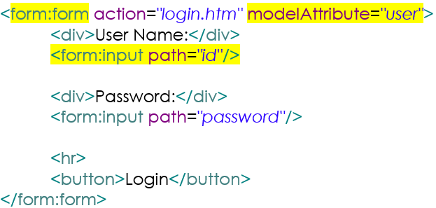
Spring Form
Spring MVC cung cấp thư viện thẻ giúp kết nối dữ liệu lên form dễ dàng hơn
Form sau sẽ thực hiện buộc dữ liệu của bean user lên form tương tự như trên

Slide 6
Databinding là gì?
Với Spring Form
Khi thay đổi dữ liệu trong bean thì dữ liệu trên các thành phần giao diện cũng thay đổi theo.
Kiểm và hiển thị lỗi một cách dễ dàng
Thực hiện
Model: lớp bean mô tả thông tin form
Action: Tạo bean và đặt vào model
View: tạo spring form kết nối với bean

Slide 7
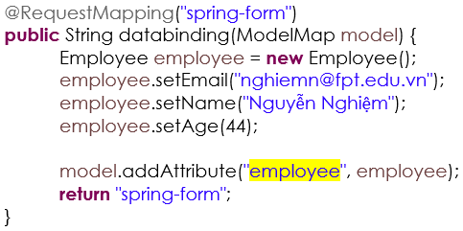
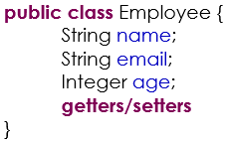
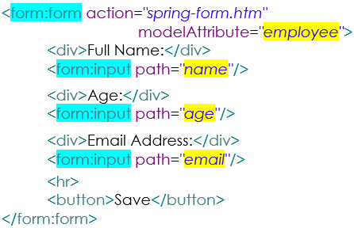
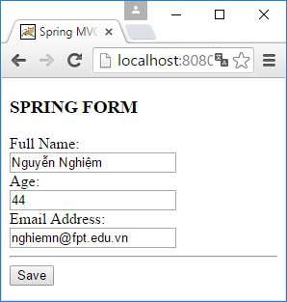
Spring Form
1
2
3

Slide 8
Form Tags
<%@ taglib uri="http://www.springframework.org/tags/form" prefix="form" %>
<form:form>
<form:input/>
<form:textarea/>
<form:checkbox/>
<form:radiobutton/>
<form:hidden/>
<form:password/>
<form:button/>
<form:select/>
<form:radiobuttons/>
<form:checkboxes/>
<form>
<input type=“text”/>
<textarea/>
<input type=‘checkbox’/>
<input type=‘radio’/>
<input type=‘hidden’/>
<input type=‘password’/>
<button/>
<select/>
Nhóm radio
Nhóm checkbox

Slide 9
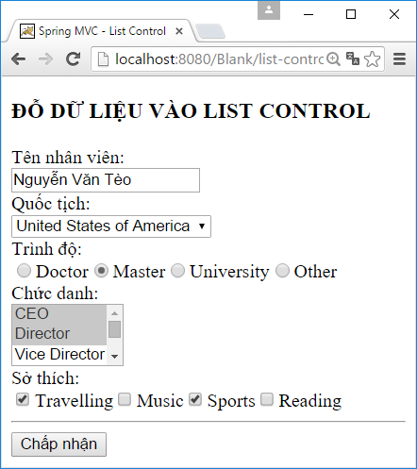
Đỗ dữ liệu vào List Control
List<Country>
String[]
<form:select>
<form:checkboxes>
<form:select multiple>
<form:checkboxes>

Slide 10
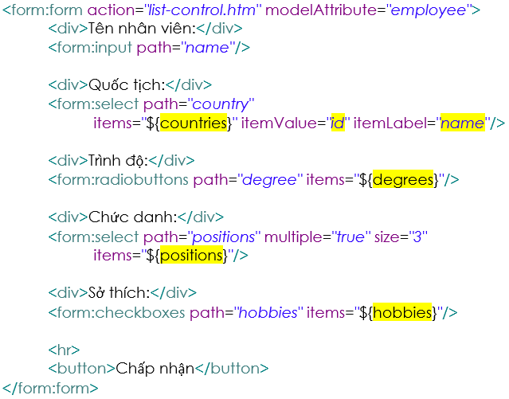
list-control.jsp

Slide 11
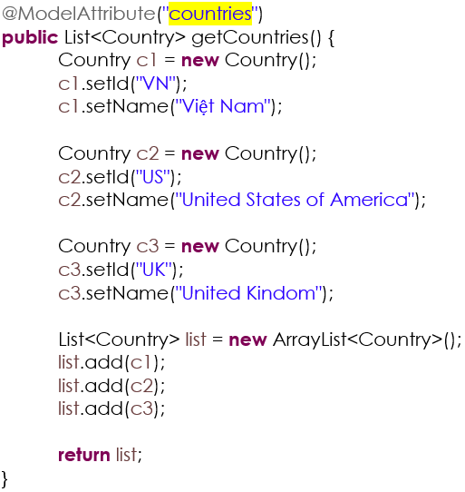
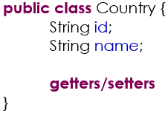

Đỗ dữ liệu vào ComboBox

Slide 12
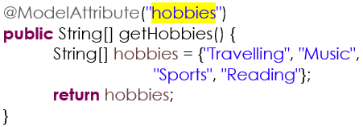
Đỗ dữ liệu vào nhóm Checkbox

Slide 13
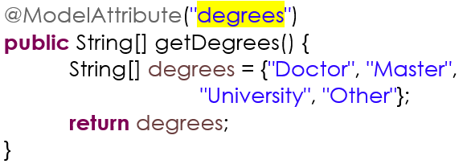
Đỗ dữ liệu vào nhóm Radio

Slide 14
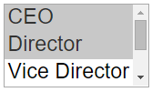

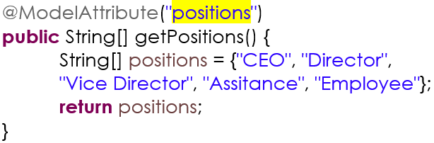
Đỗ dữ liệu vào ListBox

Slide 15
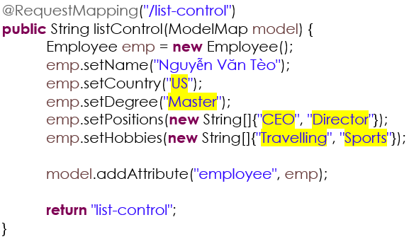
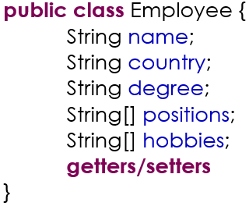
Buộc dữ liệu với List Control

Slide 16

Tóm tắt
Giới thiệu databinding
Databinding đơn giản
Form tags
Hiển thị và buộc dữ liệu cho các List Control
ComboBox
ListBox
Nhóm CheckBox
Nhóm Radio

